Slide 1
ÔN
Chữ hoa U, Ư

Slide 2
YÊU CẦU CẦN ĐẠT
Kiến thức, kĩ năng
- Viết đúng kiểu chữ hoa U, Ư. Tên địa danh và câu ứng dụng.
Năng lực, phẩm chất
- Rèn cho HS tính kiên nhẫn, cẩn thận.
- Có ý thức thẩm mỹ khi viết chữ.

Slide 3
KHỞI ĐỘNG

Slide 5
VIẾT
CHỮ HOA U, Ư

Slide 6
Cùng tìm hiểu
nét móc ngược phải
Chữ hoa U được viết bởi 2 nét:
nét
móc hai đầu
2
ô ly rưỡi
2 ô ly rưỡi

Slide 7
Cùng quan sát
Xem video nhé:

Slide 8
Cùng tìm hiểu
nét móc trái nhỏ
Chữ hoa Ư được viết bởi 3 nét:
nét móc ngược phải
nét
móc hai đầu
2
ô ly rưỡi
2 ô ly rưỡi

Slide 9
Cùng quan sát
Xem video nhé:

Slide 10
So sánh sự giống nhau và khác nhau của chữ hoa U và Ư

Slide 11
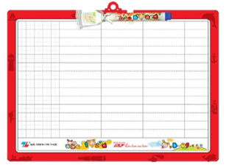
Viết vào VTV
Viết vào bảng con

Slide 12
、
VIẾT TỪ
ỨNG DỤNG

Slide 13
Viết hoa các con chữ U, B vì là tên riêng
Từ ứng dụng gồm có mấy tiếng?
Con chữ nào được viết hoa?
Uông Bí
2 tiếng

Slide 14
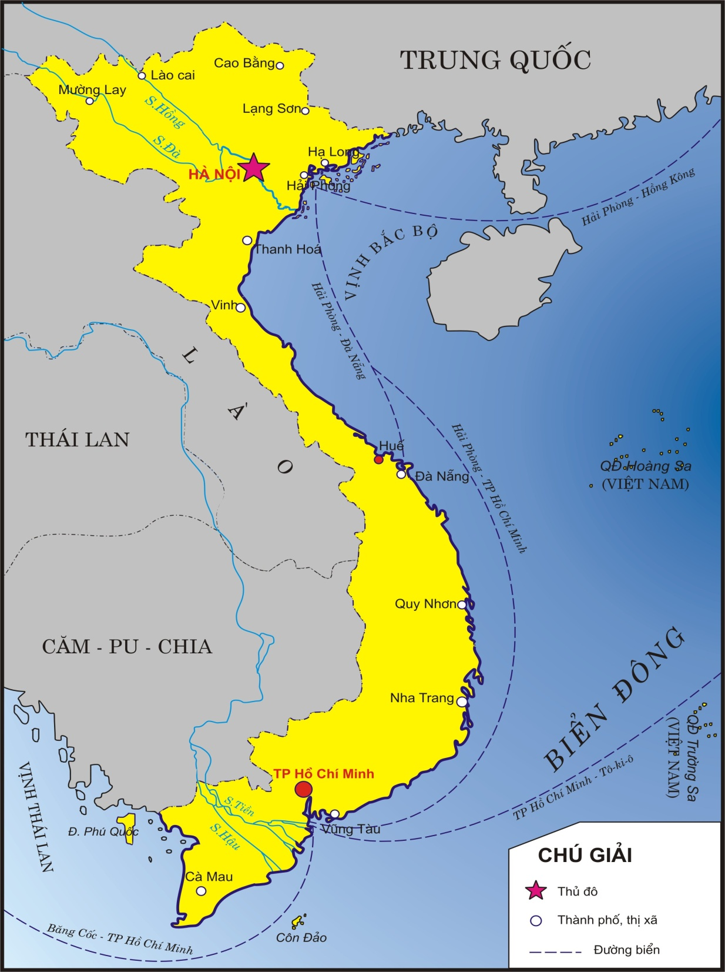
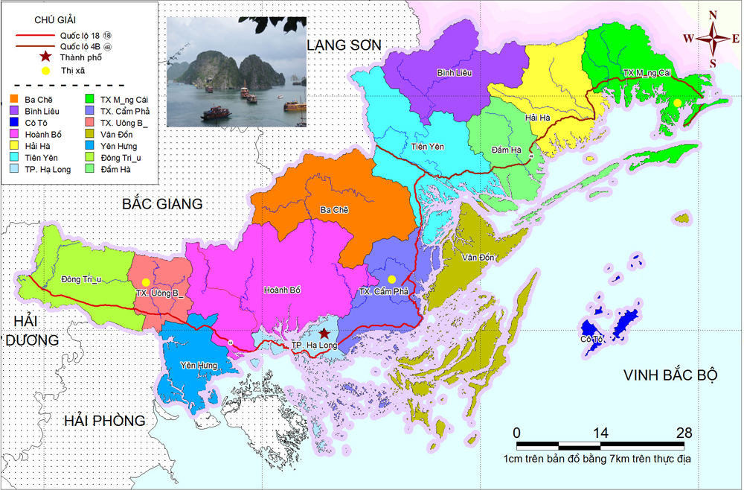
TX
Uông Bí

Slide 15
Độ cao của các con chữ như thế nào?
Uông Bí
1 ô li
CΪ εữ U, B, g cao 2 ô li ǟưǫ.
Các con chữ còn lại cao 1 ô li.
Khoảng cách giữa các εữ θi ǇΗĞng bằng 1 cΪ εữ o.

Slide 16
Viết vào
vở tập viết
LƯU Ý
Em chú ý tư thế ngồi viết và cách cầm bút nhé!
Uông Bí

Slide 17
、
VIẾT CÂU
ỨNG DỤNG

Slide 18
Từ ứng dụng có ý nghĩa gì?
Nhớ người những sáng tinh sương
Ung dung yên ngựa trên đường suối reo
Tố Hữu

Slide 19
Từ ứng dụng có ý nghĩa gì?
Nhớ người những sáng tinh sương
Ung dung yên ngựa trên đường suối reo
Tố Hữu

Slide 20
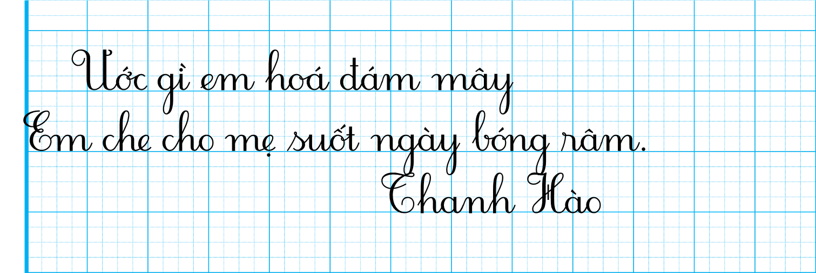
Ý nghĩa: Câu thơ thể hiện ước mong của con và tấm lòng hiếu thảo của con đối với cha mẹ.

Slide 21
Viết vào
vở tập viết
LƯU Ý
Em chú ý tư thế ngồi viết và cách cầm bút nhé!

Slide 22
、
LUYỆN VIẾT
THÊM

Slide 23
Unḑ VɞȰ ȕȖΗêm

Slide 24
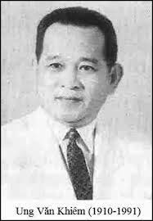
Ung Văn Khiêm:
(1910 - 1991), quê ở An Giang là một nhà cách mạng, từng giữ nhiều chức vụ cao cấp trong chính phủ Việt Nam.

Slide 25
HɈȰḑ ǻɞʎ, UôΪḑ ȳť κườΪḑ Ǉổ εứɖ
giải εạἫ ȫμʸt dã.

Slide 26
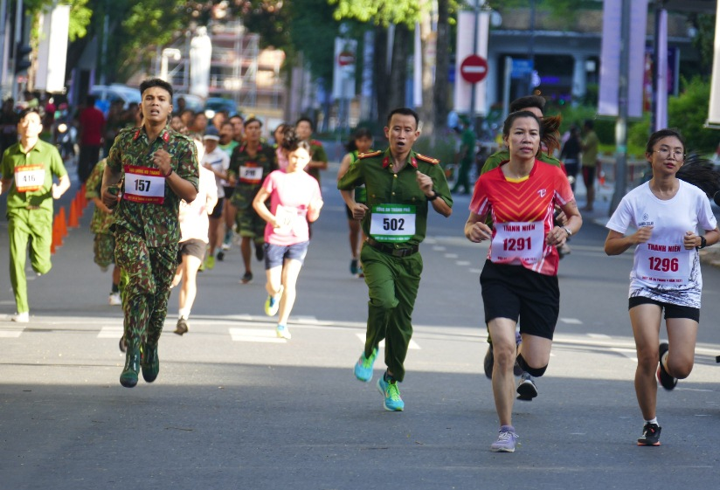
chạy việt dã

Slide 27
DẶN DÒ
Hoàn thành vở tập viết.

Slide 28
CHÚC CÁC EM
HỌC TỐT

